Slide 1
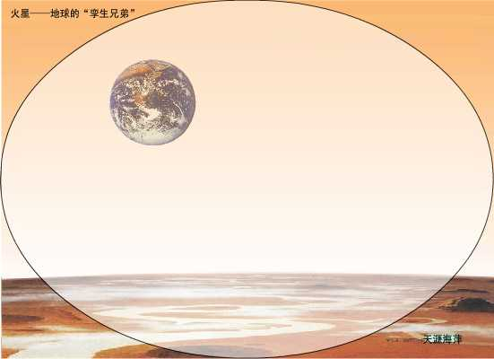
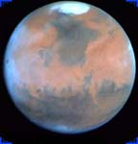
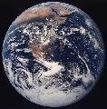


Slide 2
火星——地球的“孪生兄弟”
—— 表示：解释说明
“ ” 表示：借用人的说法，表特殊含义

Slide 3
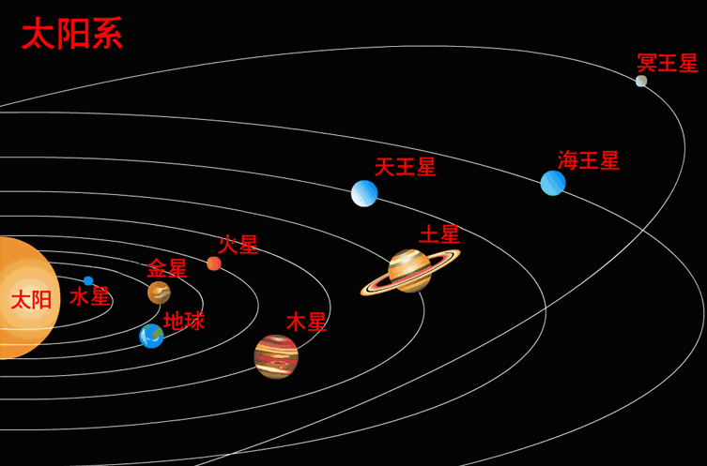
火星是太阳系八大行星之一，按离太阳由近及远的次序为第四颗，它的体积在太阳系中居第七位。由于火星上的岩石、砂土和天空是红色或粉红色的，因此这颗行星又被称作“红色的星球”。火星比地球小，体积是地球的15%，重量是地球的10.8%。它的体积比地球小，大气也比地球稀薄。这颗“红色的星球”异常寒冷和干燥。

Slide 4
推测 推断
峡谷
裹挟
蒸发 干涸 钻孔 彗星
陨石 熔岩 渺茫
也许 可能 如果……就……

Slide 5
蒸发 干涸 钻孔 彗星
陨石 熔岩 渺茫 裹挟
突如其来 家常便饭

Slide 6
请同学们自由朗读第一段，想想从哪儿可以看出火星和地球是“孪生兄弟”。
这兄弟俩长得太像了——同样有南极、北极，同样有高山、峡谷，同样有白云、尘暴和龙卷风，同样是四季分明，甚至连一天的时间都差不多。

Slide 7
请同学们自由朗读第一段，想想从哪儿可以看出火星和地球是“孪生兄弟”。
这兄弟俩长得太像了——同样有南极、北极，同样有高山、峡谷，同样有白云、尘暴和龙卷风，同样是四季分明，甚至连一天的时间都差不多。
因为……，所以人们把火星称为……
人们之所以把火星称为……，是因为……

Slide 8
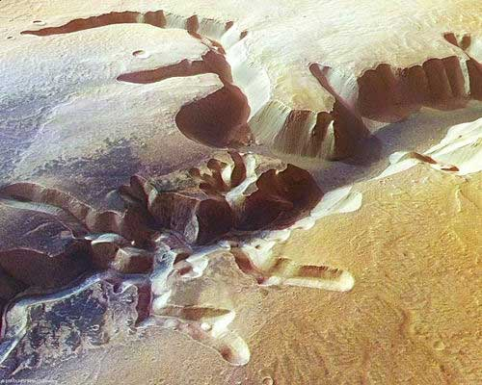
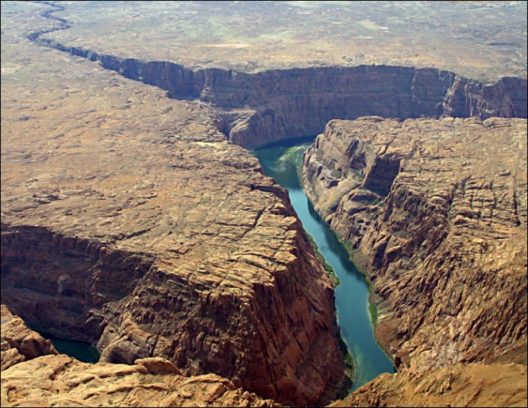

Slide 9
科学家研究分析了火星的照片资料，发现火星上有干涸的河床，该河床宽达上百千米，远胜过今天地球上的亚马孙河。2004年3月以后，人类通过对火星岩石的钻孔分析，进一步证实了火星上曾经有水的推断。
科学家发现火星上有干涸的河床。2004年3月以后，进一步证实了火星上曾经有水的推断。

Slide 10
科学家研究分析了火星的照片资料，发现火星上有干涸的河床，该河床宽达上百千米，远胜过今天地球上的亚马孙河。2004年3月以后，人类通过对火星岩石的钻孔分析，进一步证实了火星上曾经有水的推断。
科学家发现火星上有干涸的河床。2004年3月以后，进一步证实了火星上曾经有水的推断。

Slide 11
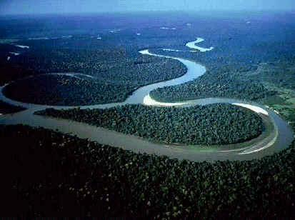
科学家研究分析了火星的照片资料，发现火星上有干涸的河床，该河床宽达上百千米，远胜过今天地球上的亚马孙河。
亚马逊河位于南美洲，长度仅次于尼罗河，约6400公里，为世界第二大河 。

Slide 12
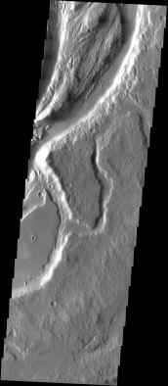
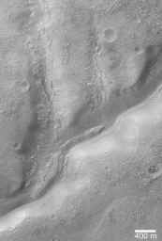
火星上干涸的河床

Slide 13
2004年3月以后，人类通过对火星岩石的钻孔分析，进一步证实了火星上曾经有水的推断。
小组合作探究：
推测火星上的水是从哪里来的呢？

Slide 14
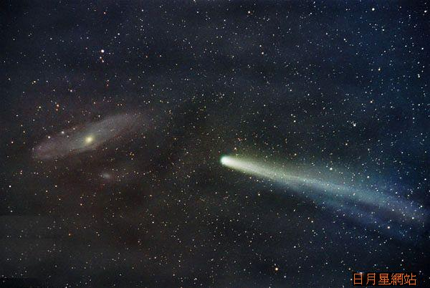
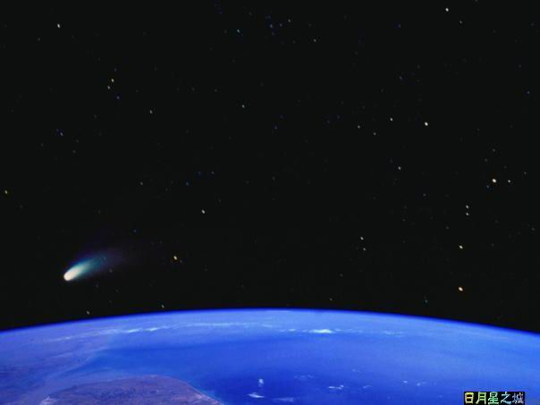
第一种猜测：
陨石的水分比较少，而彗星本身大多是些大冰块，含有丰富的水。也许是持续了数亿年的彗星和陨石风暴，给兄弟俩送去了最初的水。

Slide 15
第二种猜测：
当兄弟俩诞生之初，水的成分就已经潜藏在一些矿物中了。当火山爆发时，这些矿物便分离出水，随着熔岩释放出来。其中大部分以蒸气状态飘散在空中，一部分随后变成雨水落下来，形成了湖泊和海洋。

Slide 16
（ ）那么，水是从哪里来的呢？
（ ）也许是持续了数亿年的彗星河陨石风暴，给兄弟俩送去了最初的水。
（ ）科学家根据火星照片资料和对火星岩石的钻孔分析，证实了火星上曾经有水的推断。
（ ）与地球一样，火星上的水可能还有另外一种来源。在兄弟俩诞生之初，水的成分就已经潜藏在一些矿物中了。

Slide 17
（2 ）那么，水是从哪里来的呢？
（3 ）也许是持续了数亿年的彗星河陨石风暴，给兄弟俩送去了最初的水。
（1 ）科学家根据火星照片资料和对火星岩石的钻孔分析，证实了火星上曾经有水的推断。
（4 ）与地球一样，火星上的水可能还有另外一种来源。在兄弟俩诞生之初，水的成分就已经潜藏在一些矿物中了。

Slide 18
火星本身的致命缺陷导致了这个结果。

Slide 19
请同学们继续读课文，找找其中的原因。
火星本身的致命缺陷。
找出具体描述的句子，读读，体会作者形象化的写法，写出了气体脱离火星表面的过程。

Slide 20
火星上的水未能留住是因为：火星比地球小得多，对物体的吸引力也小得多,所以气体脱离火星不需要太快的速度。在太阳的照射下,火星表面的水蒸发成气体,这些气体很快就取得了足够的热量,达到能够脱离火星的速度而一去不复返。

Slide 21
持续不断的火星气体集体大逃亡，使得火星表面的液态水难以长时间存在。
“集体大逃亡”是用形象的手法，写出了由于火星引力小，致使火星表面液态水蒸发变成大量气体离开火星的样子。

Slide 22
水是生命的源泉，地球上的生命得以生生不息；火星的表面留不住水，那么肯定就不存在生命了。你认为呢？科学家又是怎么认为的呢？
然而，科学家推测，火星地表下面仍然可能有水，只要有适当的温度，就可能孕育出生命来。

Slide 23
可见，在没有充分的科学根据可以证明之前，任何结论都不能武断。科学的探究态度必须是严谨、一丝不苟的，来不得一丝马虎。

Slide 24
课外作业
1、抄写文中的好词好句。
2、课外收集：宇宙知识知多少。

